Slide 1


操作系统学习
创新实践一周总结
汇报人：殷凯捷

Slide 2
本周工作
继续完成hurlex实验六：添加全局段描述符（gdt）
课余阅读《链接、装载与库》

Slide 3
hurlex实验六
x86保护模式
平坦模型和分段模型
保护模式下内存如何分段管理
具体的分段策略

Slide 4
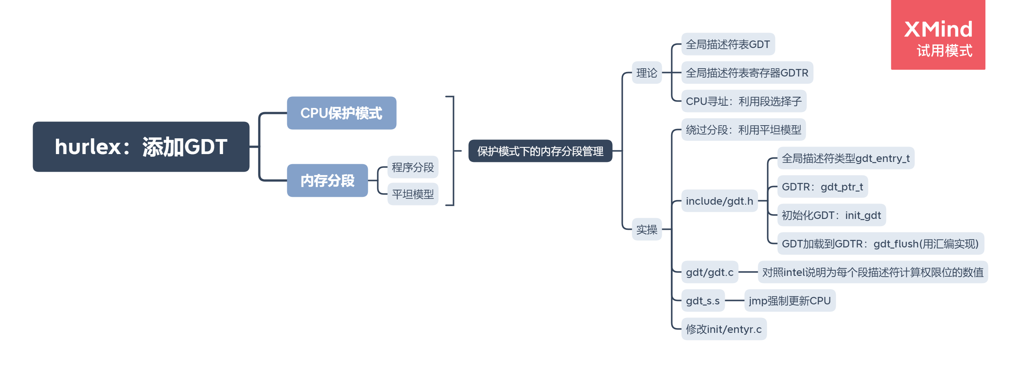
hurlex实验六

Slide 5
x86保护模式：引入
已知实模式机制：1MB的线性地址空间、内存寻址方法、寄存器、端口读写以及中断处理等。
保护模式机制的特色：内存保护、分页系统、硬件支持的虚拟内存
大部分现今基于x86的操作系统都在保护模式下运行

Slide 6
x86保护模式：内存分段
intel8086CPU:20位地址线，有1MB的线性地址空间
intel80386CPU：32位地址线，有4GB的线性地址空间
intel为了向前兼容，80386仍然使用8086的地址分段形式，仅稍作更改：采用平坦模型，将整个线性地址空间看作一个段。

Slide 7
平坦模型和分段模型
分段模型：如8086CPU，其16位的寄存器最多只能在一个内存段的64kb空间寻址，超过64kb就需要变换段基址来取指。
平坦模型：始终只有一个段，不用进行段基址变换就能直接访问内存空间。

Slide 8
平坦模型和分段模型：关于分段
关于分段：程序分段和CPU内存分段是不同的概念。
程序分段：使用汇编语言编写程序时需自己定义数据段、代码段、栈段等（用编译器编写高级语言时，编译器会将程序按内容分段，后OS会将各段分配到不同的物理内存上）。多个段肯在不同的内存分段中存在，大小不一故需要进行相应的跳访存。
程序分段好处：赋予程序段不同属性并执行不同的安全策略；提高CPU缓存命中率；能共享部分段以节省内存。
平坦模型是在程序分段的基础上对多个段统筹管理形成的。

Slide 9
保护模式下内存如何分段管理
关于保护模式：32位保护模式下描述一个内存段需要8个字节，称为段描述符。段描述符的集合称为描述符表，其中最重要的是全局描述符表（GDT）。
由于寄存器不足以存放GDT，故将之放在内存中。GDT在内存中无固定位置，由程序员指定。
为了让CPU知道GDT的位置，设置了48位的全局描述符表寄存器（GDTR）来保存GDT的信息。

Slide 10
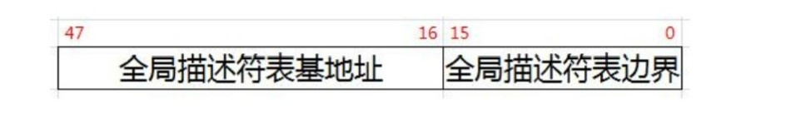
保护模式下内存如何分段管理
GDT的结构：0-15位表示GDT边界；其余32位存放GDT的基地址。
能创建多少个描述符：2^16/8=8192

Slide 11
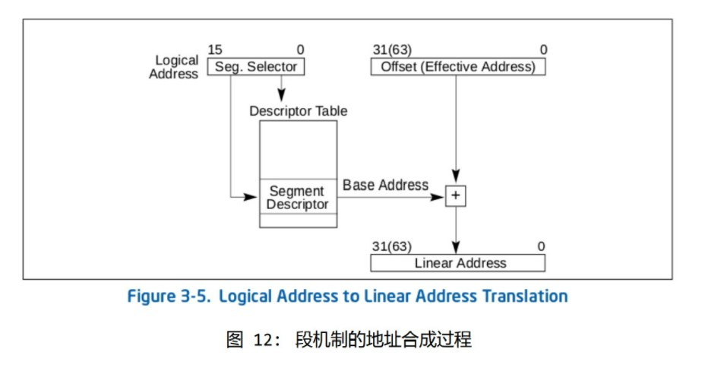
保护模式下内存如何分段管理
如何寻址：利用段选择子

Slide 12
本实验具体采用的分段策略
绕过分段机制：利用平坦模型。当整个虚拟地址空间是一个起始为0、长度为4GB的一个段时，偏移地址在数值上就等于段机制处理后的地址。
实现GRUB在载入内核前的一些状态：
1. CS寄存器指向基地址为0x00000000，限长为4G-1的代码段描述符。
2. DS，SS，ES，FS和GS指向基地址为0x00000000，限长 为4G-1的数据段描述符。

Slide 13
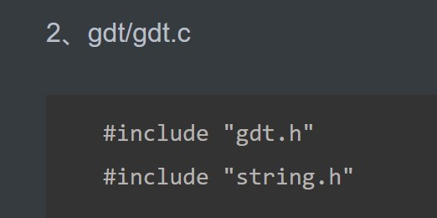
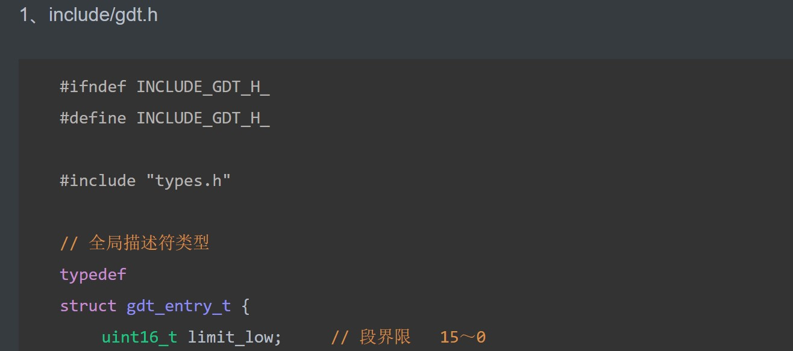
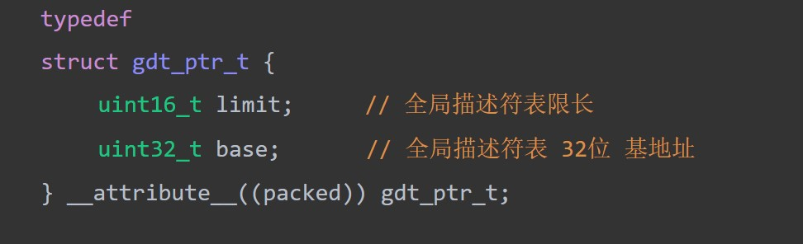
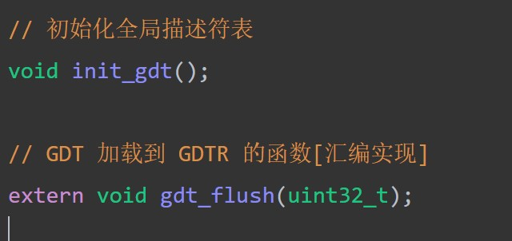
本实验具体采用的分段策略
实现GRUB在载入内核前的一些状态：
1. CS寄存器指向基地址为0x00000000，限长为4G-1的代码段描述符。
2. DS，SS，ES，FS和GS指向基地址为0x00000000，限长 为4G-1的数据段描述符。

Slide 14
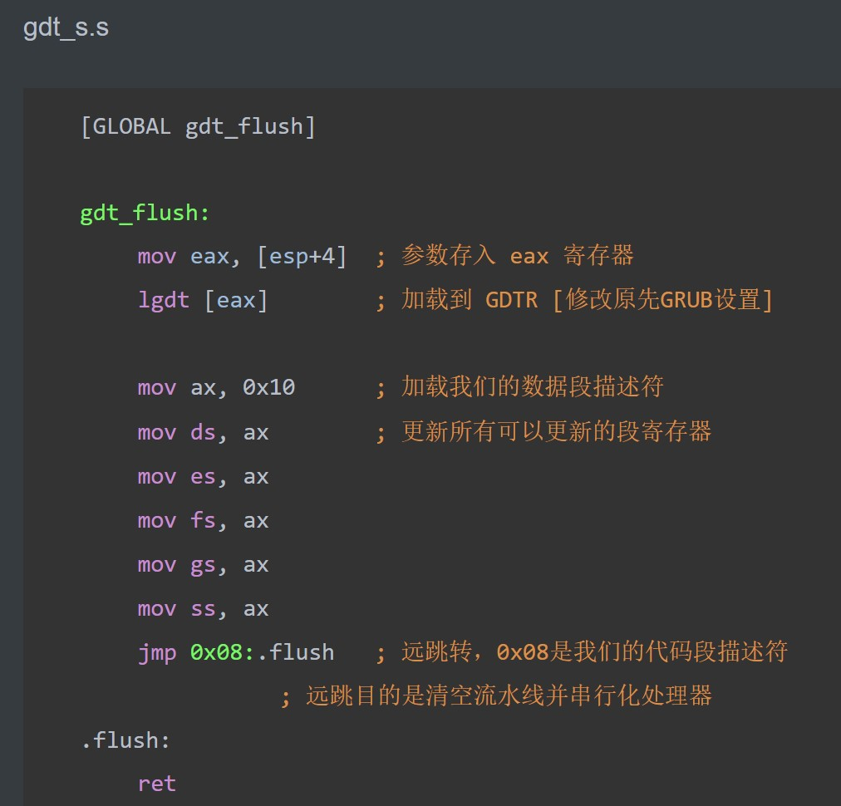
本实验具体采用的分段策略
用汇编语言实现：将GDT地址载入GDTR。
关于jmp在此的用法：强迫CPU自动更新CS段寄存器的值、清空指令流水线并更新cache。

Slide 15
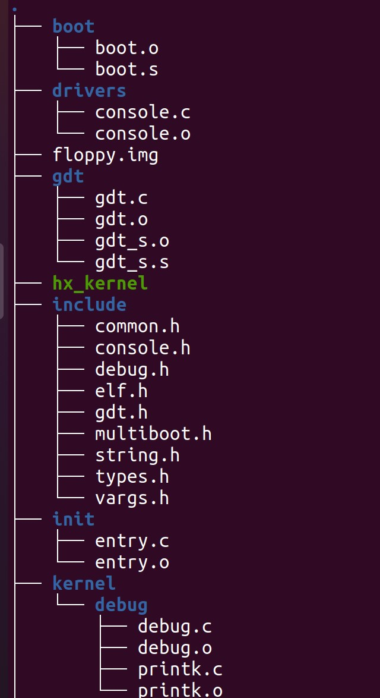
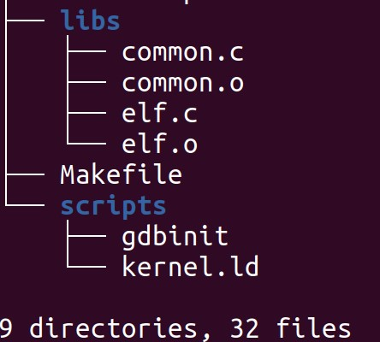
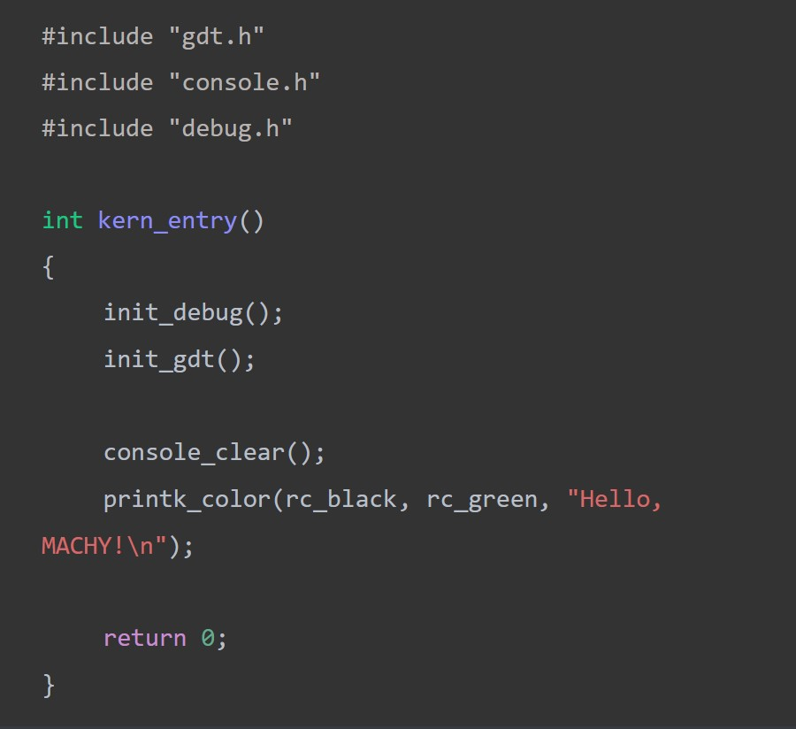
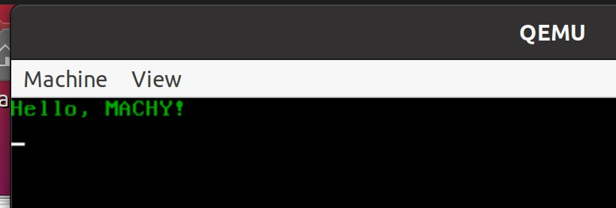
实验结果

Slide 16
后续
进行hurlex实验七：添加中断描述符表

Slide 17
THANK

